Slide 1
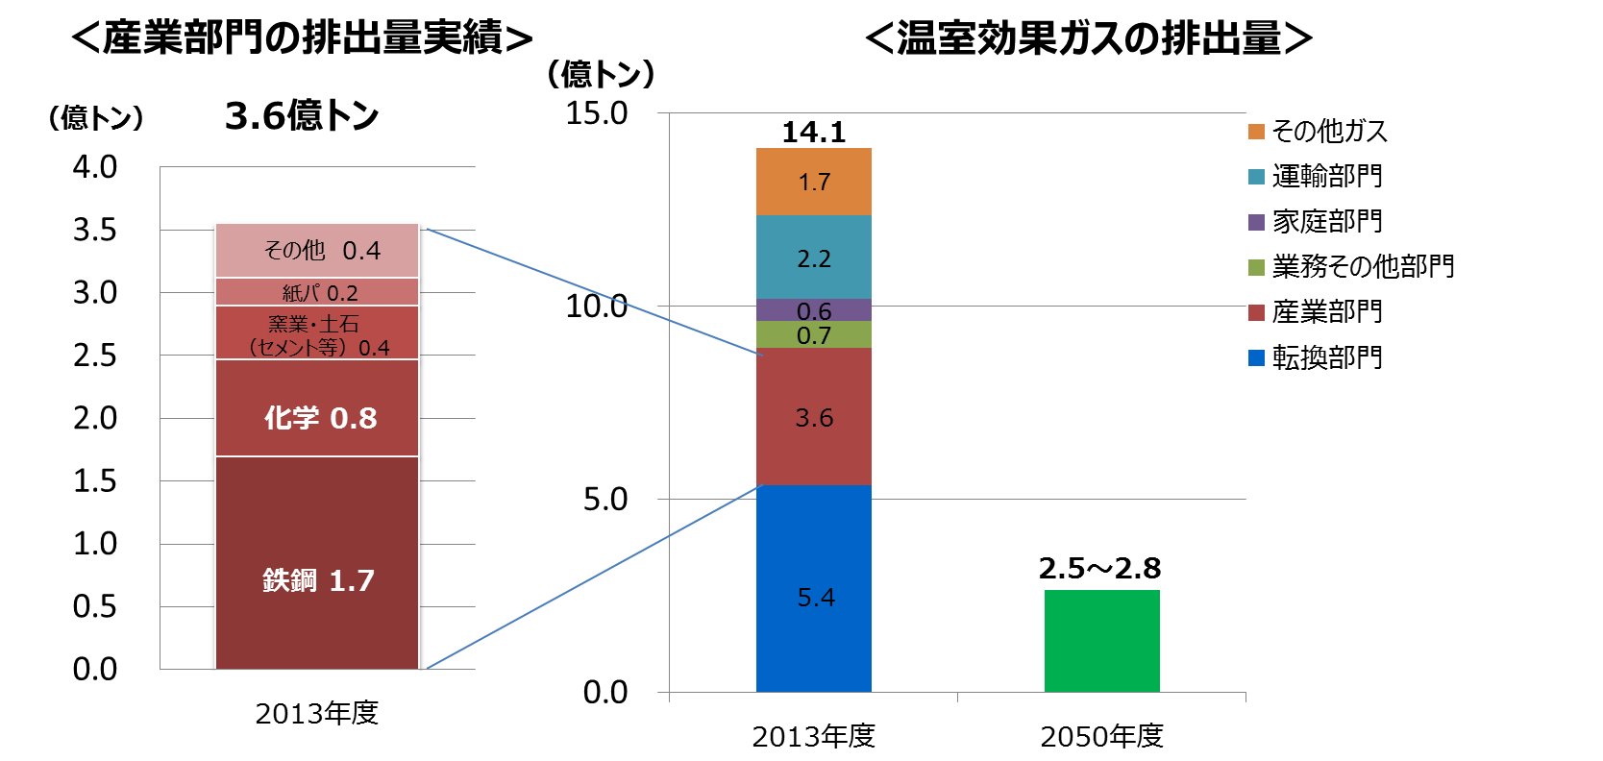
（億トン・CO2）
（億トン・CO2）
3.6億トン・CO2
14.1億トン・CO2
CO2
※2050年80%削減目標には基準年がないため、
棒グラフの長さはイメージ

